Slide 1
THUYẾT TRÌNH HỌC MÁY
Nhóm 01: Lâm Phước Bảo – 16110016
Đào Xuân Thủy - 16110544

Slide 2
Multiple Linear Regression

Slide 3

Trong đó: xj(i) là giá trị của feature j thứ i
x(i) là giá trị input (feature) thứ i
m là số lượng data traning
n là số lượng feature

Slide 4
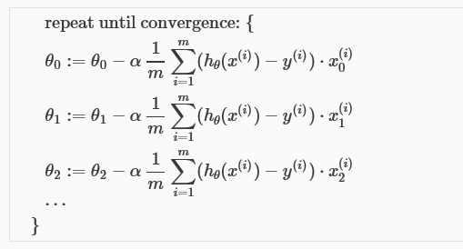
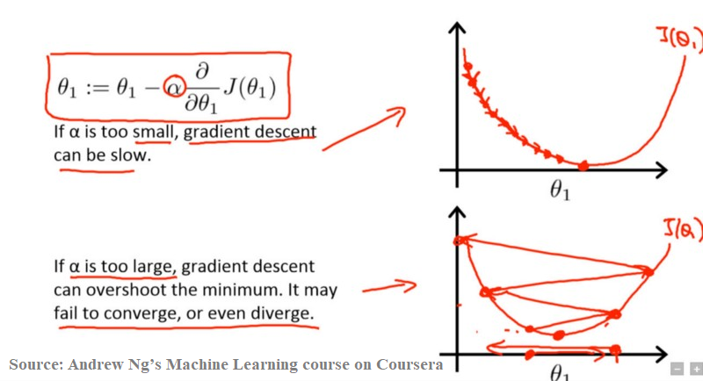

Slide 5
Ứng dụng

Slide 6
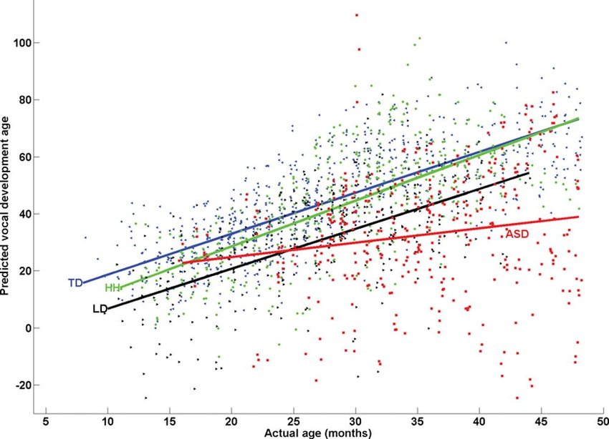

Slide 7
Mô tả thuật toán

Slide 8
Polynomial RegressioN

Slide 9
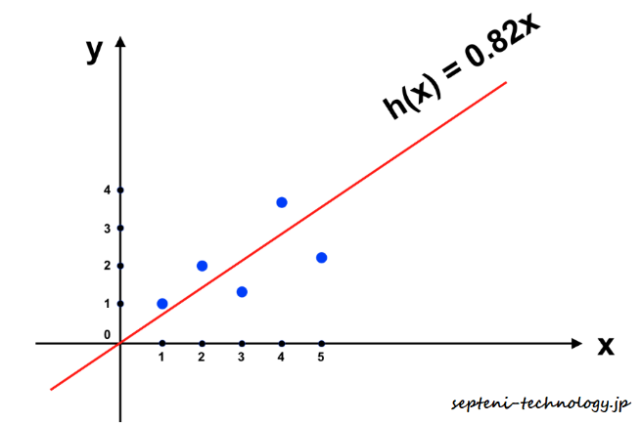
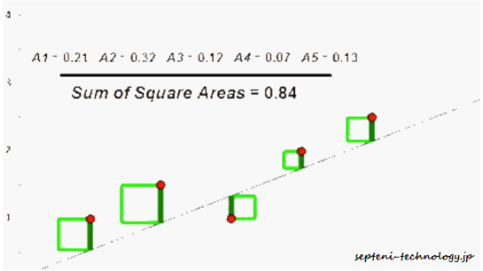

Slide 10
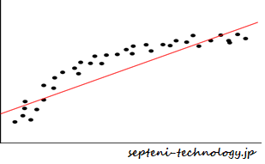
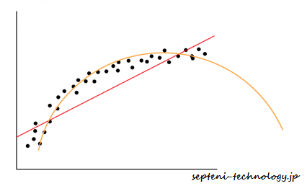

Slide 11
Dữ liệu một chiều:
h_{θ}(x) = θ₀ + θ₁x₁ + θ₂x₁²
Dữ liệu nhiều chiều:
h_{θ}(x) = θ₀ + θ₁x₁ + θ₂ x₂ + θ₃ x₁² x₂ + θ₄ x₁x₂² + …
Phương trình tổng quát sau khi biến đổi có dạng:
h_{θ}(x) = θ₀ + θ₁x₁ + θ₂x₂ + θ₃x₃ + θ₄x₄ + θ₅x₅ + θ₆x₆ + … + θ_{n}x_{n}
n: số lượng phần tử trong phương trình ban đầu

Slide 12
Ứng dụng

Slide 13
Mô tả thuật toán

Slide 14
Logistic Regression

Slide 15
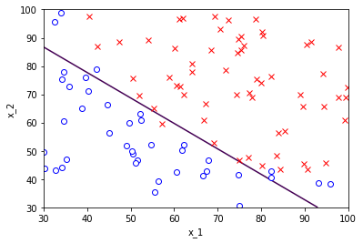

Slide 16
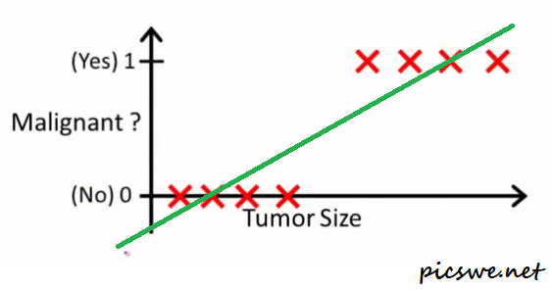
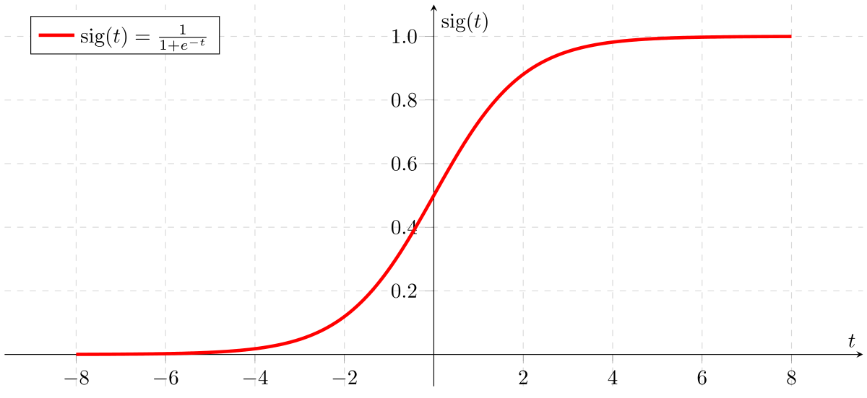
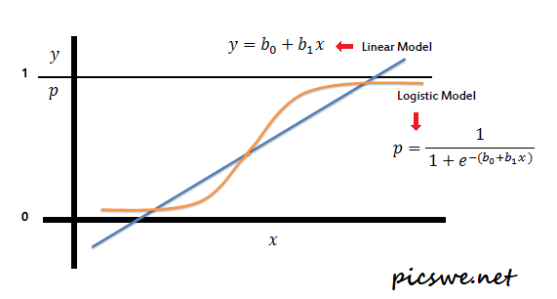
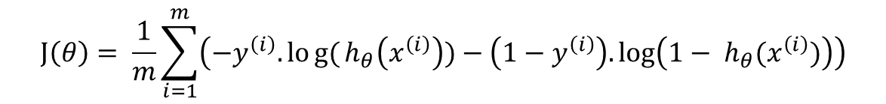
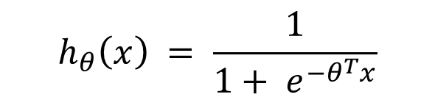
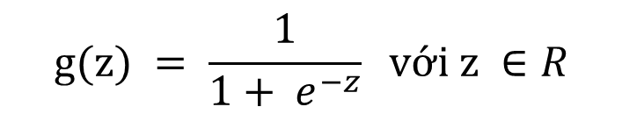
$$g(z) = \frac{1}{1+ e^{−z}} với z ∈R$$
$$h_{θ}\left(x\right) = \frac{1}{1+ e^{−θ^{T}x}}$$
$$J\left(θ\right)= \frac{1}{m}\sum_{i=1}^{m}{\left({−y}^{\left(i\right)}. log{(}h_{θ}\left(x^{\left(i\right)}\right))−\left(1−y^{\left(i\right)}\right).\log\left(1− h_{θ}(x^{\left(i\right)})\right)\right)}$$

Slide 17
Ứng dụng

Slide 18
Mô tả thuật toán

Slide 19
Neural network

Slide 20
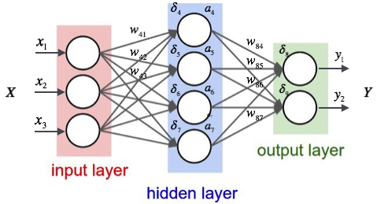

Slide 21

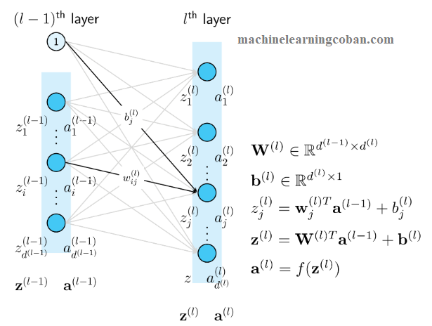


Slide 22
Backpropagation
Lan truyền ngược (backpropagation) là giải thuật cốt lõi giúp cho các mô hình học sâu có thể dễ dàng thực thi tính toán được. Với các mạng NN hiện đại, nhờ giải thuật này mà thuật toán tối ưu với đạo hàm (gradient descent) có thể nhanh hơn hàng triệu lần so với cách thực hiện truyền thống.
Forward propagation
Như bạn thấy thì tất cả các nốt mạng (nơ-ron) được kết hợp đôi một với nhau theo một chiều duy nhất từ tầng vào tới tầng ra. Tức là mỗi nốt ở một tầng nào đó sẽ nhận đầu vào là tất cả các nốt ở tầng trước đó mà không suy luận ngược lại.

Slide 23
Ứng dụng

Slide 24
Mô tả thuật toán

Slide 25


